Slide 1
Анализ научной деятельности
Побегайло Эдуарда Филипповича
Выполнила:
Сиразетдинова Э.Т.
аспирант группы ПУ_311

Slide 2
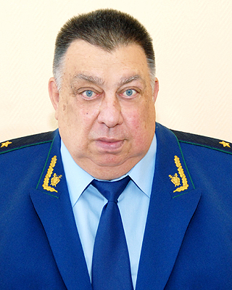
Эдуард Филиппович Побегайло
Доктор юридических наук
Профессор
Заслуженный деятель науки Российской Федерации
Государственный советник юстиции 3-го класса
Автор множества научных работ

Slide 3
Побегайло Э.Ф.
Сфера научных интересов: актуальные проблемы уголовного права и криминологии, уголовный процесс, правовая психология, уголовная политика.
В 1964 г. защитил кандидатскую диссертацию на тему «Уголовно-правовая борьба с умышленными убийствами».
В 1988 г. защитил докторскую диссертацию на тему «Борьба с тяжкими насильственными преступлениями и роль органов внутренних дел в ее осуществлении (криминологический и уголовно-правовой аспекты)».

Slide 4
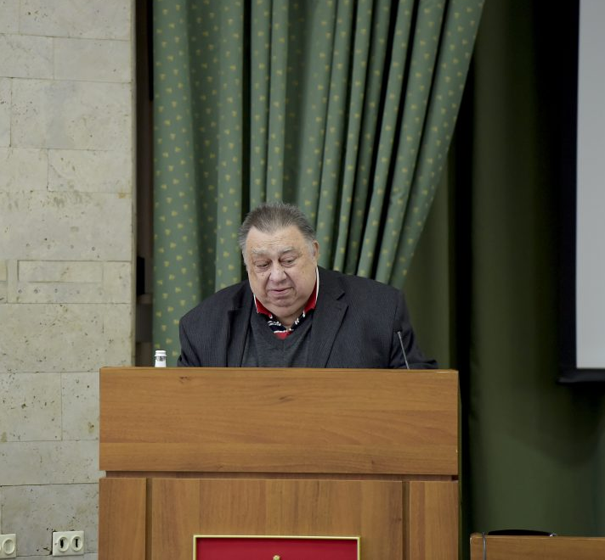
Побегайло Э.Ф. внес значительный вклад в разработку проблем уголовной политики, борьбы с насильственными преступлениями, научной обоснованности уголовного законотворчества.
С его именем тесно связано развитие отечественной вайолентологии. В качестве члена рабочей группы принимал активное участие в разработке проекта Уголовного кодекса РФ.

Slide 5
Наиболее значимые научные работы Побегайло Э.Ф.:
«Умышленные убийства и борьба с ними» (1965)
«Криминологическая характеристика лиц, совершивших тяжкие насильственные преступления» (1976);
«Основные тенденции преступности в СССР: 1971–1976» (1979);
«Деятельность органов внутренних дел по борьбе с тяжкими насильственными преступлениями» (1985);
«Пути совершенствования деятельности органов внутренних дел по борьбе с тяжкими насильственными преступлениями» (1986);
«Необходимая оборона и задержание преступника в деятельности органов внутренних дел» (1987);
«Борьба с тяжкими насильственными преступлениями и роль органов внутренних дел в ее осуществлении» (1988);
«Тенденции современной преступности и совершенствование уголовно-правовой борьбы с нею» (1990).

Slide 6
В своих трудах Побегайло Э.Ф. использовал метод конкретно-социологических исследований, обосновал новую концепцию уголовной политики в сфере борьбы с насильственной преступностью, разрабатывал проблемы уголовно-правового предупреждения насильственных преступлений.
Кроме того, Побегайло Э.Ф. принимал участие в подготовке ряда учебников по криминологии, уголовному праву и уголовному процессу в качестве соавтора.

Slide 8
Спасибо за внимание!

